Slide 1

Développement d’une platform E-learning
Ecoles Françaises d'Enseignement Technique
Soutenance de projet de fin d’étude
En vue de l’obtention du diplôme : Technicien spécialisé sur les Systèmes et réseaux informatiques
Encadré par :
Mr Abdelilah El moudni
Realisé Par :
Hamza El Fahli

Slide 2
PLAN
01
04
05
02
06
03
07
Introduction
Fonctionnalités clés
Développement
Objectifs
Sécurité et Qualité
Conception de la solution
Conclusion

Slide 3

Introduction
U can add your app logo (if you’d like), or delete it
Les difficultés auxquelles font face les étudiants pour accéder aux cours et suivre leur avancement sur des plateformes numériques ont été ma motivation pour développer un outil d'apprentissage en ligne qui vise à faciliter et à améliorer la vie estudiantine à l'EFET.

Slide 4
01
OBJECTIFS

Slide 5
01
OBJECTIFS
Améliorer l'accessibilité des ressources, permettant aux étudiants d'accéder facilement à des contenus variés et enrichissants.
Améliorer la gestion et la distribution des contenus éducatifs par les professeurs ainsi qu'à optimiser les ressources disponibles, réduisant ainsi les coûts et l'utilisation de papier.
Permettre aux étudiants de suivre leur progression et de compléter des tests.
Exposer les étudiants à des matériaux diversifiés et stimulant cherchant à enrichir leur expérience éducative.
Encourager l'autonomie des étudiants en leur permettant de gérer leur propre apprentissage et de revoir les leçons à leur rythme, favorisant ainsi un développement personnel et académique optimal.

Slide 6




Conception de la solution
01
Niveau présentation
02
Niveau Traitement
Responsable de l’interface utilisateur
La logique de traitement des données
React
NEXt js
Node js
un framework pour développer des applications mobiles
Un framework de développement web open-source
Un framework backend Node.js
un environnement d'exécution JavaScript côté serveur
Notes:
Maintenant, passons à la conception de la solution. La plateforme EDUCRAFT est architecturée de manière à garantir efficacité, évolutivité et maintenance aisée. Elle est structurée en trois niveaux principaux :
Le niveau de présentation :
Ce niveau est responsable de l'interface utilisateur. Pour offrir une expérience utilisateur fluide et réactive, nous avons utilisé React Native pour développer l'application mobile, permettant ainsi une compatibilité multi-plateforme. Pour le site web, nous avons opté pour Next.js, qui offre d'excellentes performances grâce à son rendu côté serveur (Server-Side Rendering) et ses capacités de génération statique (Static Site Generation).
Le niveau de traitement :
Ce niveau contient la logique de traitement des données. Il est développé en Node.js et Next.js pour le rendu côté serveur et Express.js pour gérer les requêtes et les fichiers, assurant une gestion efficace et en temps réel des données et des interactions utilisateur.

Slide 7

03
Niveau Accès aux données
Correspondant aux données qui sont destinées à être conservées.
Marai DB
Un système de gestion de bases de données relationnelles
Notes:
Enfin, le niveau d'accès aux données utilise MariaDB, une base de données relationnelle performante et sécurisée. MariaDB assure le stockage fiable des informations, permettant des requêtes rapides et garantissant l'intégrité des données, essentielle pour la gestion des utilisateurs, cours, modules et résultats des tests.
Cette architecture en trois couches assure une maintenance simplifiée et une évolutivité flexible, permettant des adaptations faciles aux besoins futurs et aux nouvelles technologies.

Slide 8


Fonctionnalités Clés
Gestion des cours
Gestion des modules
Gestion des chapitres
Tests interactifs
Progression des étudiants
Gestion des utilisateurs
Interface utilisateur conviviale
Stockage des fichiers PDF
Sécurité des données
Assurance qualité
Notes:
Passons maintenant aux fonctionnalités clés de la plateforme e-learning. Cette plateforme a été conçue pour offrir une expérience d'apprentissage en ligne complète et intuitive, tant pour les étudiants que pour les professeurs.
Les administrateurs et les professeurs ont la main pour gérer les cours, les modules, et le contenu éducatif des chapitres, ainsi que la gestion des tests interactifs afin que les apprenants puissent évaluer leur compréhension après la lecture d'un chapitre.
La plateforme offre également aux administrateurs et aux professeurs la possibilité de gérer les utilisateurs. Les administrateurs peuvent gérer tous les utilisateurs, y compris les autres administrateurs, tandis que les professeurs ne peuvent gérer que leurs propres étudiants.
Ces fonctionnalités sont essentielles pour offrir une expérience d'apprentissage en ligne efficace et sécurisée, répondant aux besoins des étudiants et des professeurs.

Slide 9
Développement

Slide 10

Méthodologie de développement
Cascade (Waterfall) : la méthodologie de développement utilisée pour la gestion du projet de création de la plateforme e-learning.
Phases distinctes : L’organisation du travail en phases distinctes et séquentielles, où chacune dépend de la réalisation de la précédente.
Planification rigoureuse : Planification détaillée des besoins, des spécifications et des étapes de développement.
Notes:
Afin d'organiser mon projet, j'ai opté pour la méthode Cascade (Waterfall), qui m'a donné la possibilité de diviser le projet en différentes étapes séquentielles et interdépendantes afin de simplifier le travail.

Slide 11
Principales étapes de développement
Analyse des besoins
Conception
Implémentation
Tests
Déploiement
Notes:
Analyse :documenter toutes les exigences fonctionnelles et techniques du projet.
conception :conception des composants matériels et logiciels nécessaires, définition des interfaces et des interactions entre ces composants.
implementation : les développeurs écrivent le code et construisent le système conformément aux spécifications de conception
test:inclut des tests systématiques pour vérifier que les différentes parties du système fonctionnent bien ensemble et répondent aux exigences définies.
delpoiment: le système est déployé dans l'environnement de production.

Slide 12


Sécurité et Qualité
Sécurité
Qualité
JSON Web Tokens (JWT) : Utilisés pour l'authentification des utilisateurs et la sécurisation des données échangées entre le client et le serveur.
HTTPS : Connexions sécurisées assurant le cryptage des données pour éviter les interceptions malveillantes.
Test E2E avec Cypress : Cypress permet de simuler les interactions des utilisateurs avec l'application et de vérifier que toutes les fonctionnalités fonctionnent comme prévu dans un environnement réel.
Tests réguliers : Audits réguliers pour identifier et corriger les éventuelles vulnérabilités de la plateforme.
Notes:
En ce qui concerne la sécurité et la qualité, nous avons mis en place plusieurs mesures pour garantir que la plateforme e-learning est à la fois sûre et fiable.
Authentification avec JSON Web Tokens (JWT) :
Pour sécuriser l'accès à la plateforme, nous utilisons des JSON Web Tokens (JWT). Ces tokens assurent que seuls les utilisateurs authentifiés peuvent accéder aux ressources protégées. Chaque fois qu'un utilisateur se connecte, un token est généré et utilisé pour vérifier son identité lors de chaque requête au serveur.
Sécurisation des données avec HTTPS :
Toutes les connexions entre les utilisateurs et le serveur sont sécurisées grâce à HTTPS. Cette mesure empêche les interceptions malveillantes et garantit que les données échangées sont chiffrées, protégeant ainsi la confidentialité des informations des utilisateurs.
Tests de bout en bout avec Cypress :
En plus des tests unitaires et d'intégration, nous réalisons des tests de bout en bout (E2E) avec Cypress. Cypress permet de simuler les interactions des utilisateurs avec l'application et de vérifier que toutes les fonctionnalités fonctionnent comme prévu dans un environnement réel. Cela garantit une expérience utilisateur cohérente et sans bugs.
Audits de sécurité réguliers :
En complément des tests, nous effectuons des audits de sécurité réguliers pour identifier et corriger les vulnérabilités potentielles. Ces audits sont essentiels pour maintenir un haut niveau de sécurité et garantir que la plateforme reste protégée contre les menaces émergentes.
En mettant l'accent sur la sécurité et la qualité, nous nous assurons que la plateforme e-learning offre une expérience d'apprentissage fiable et sécurisée pour tous ses utilisateurs.

Slide 13
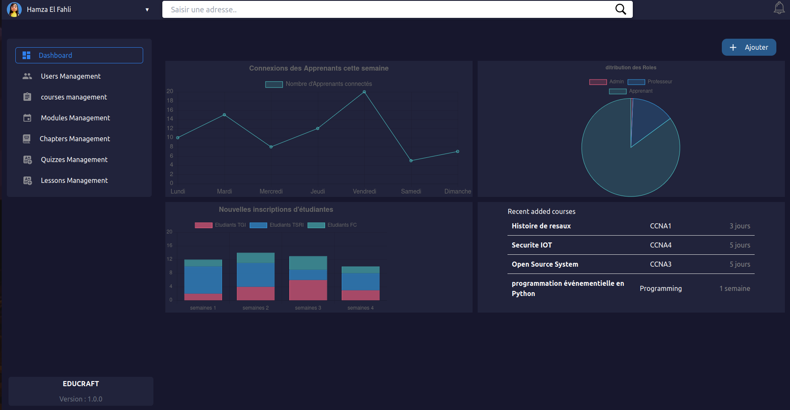
CONCLUSION
El fahli Hamza
Notes:
Pour conclure, ce projet a permis de développer une solution efficace pour l'apprentissage en ligne à l'école EFET. Je recommande de continuer à améliorer la plateforme en intégrant de nouvelles fonctionnalités et en assurant une veille technologique constante pour maintenir la sécurité et la qualité des services offerts.

Slide 14
Remerciements
Notes:
Merci de votre attention. Si vous avez des questions, je serais heureux d'y répondre maintenant.

